Slide 1


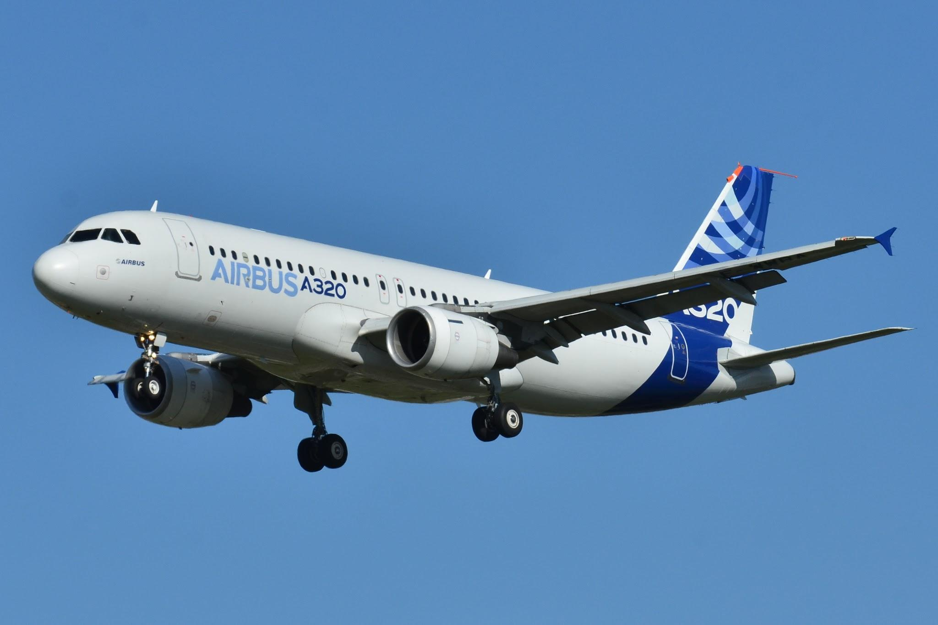
Carrera: Tecnicatura Universitaria en Programación
Materia: Estructura de datos
Comisión: 5
Docente: Felipe Morales
Estudiantes: Igarzabal Valeria E. / Maximo Cruz
Trabajo Práctico Final:
Tema: Gestión Integral de:
Pasajes de Avión

Slide 2
Encapsulamiento:
El encapsulamiento consiste en agrupar datos (atributos) y métodos (comportamiento) que operan sobre esos datos en una sola unidad conocida como “clase”.
características clave:
ocultamiento de información: restringe el acceso directo a los datos internos de un objeto, solo los métodos de la propia clase tienen acceso para modificar sus atributos.
interfaz pública que incluye métodos específicos que otras clases pueden utilizar para interactuar con los datos de forma controlada y segura.
seguridad: al ocultar los datos, se evita que sean modificados por un código externo de forma inesperada o no autorizada.
modularidad: permite que los desarrolladores trabajen en distintas partes del código de forma independiente.
flexibilidad: el encapsulamiento hace que el código sea más flexible y reutilizable.

Slide 3
Modelamos las clases con sus atributos y métodos:
El equipaje es un elemento que forma parte de una lista de elementos (equipajes), que luego se cargará (mediante un método) al equipaje del pasajero. Es por este motivo que lo vamos a modelar antes que pasajero.
Usamos el método “__str__” para definir la representación en cadena (string) “informal” o “legible para humanos” de un objeto (Equipaje). Se llama automáticamente cuando invocas mediante un “print()” sobre el objeto.
Class Equipaje:
def __init__(self, descripción, peso):
self.descripcion = descripcion
self. peso = peso
def __str__(self):
return self.descripcion + " " + str(self.peso) + "kg"

Slide 4


Modelamos las clases con sus atributos y métodos:
Class pasajero:
def __init__(self, nombre, documento, nacionalidad):
self.nombre = nombre
self. documento = documento
self. nacionalidad = nacionalidad
self. equipajes = []
self. historial_de_vuelo: []
un pasajero tiene un nombre, apellido, documento y nacionalidad. y en los vuelos que hace se les agrega equipajes y un historial de vuelo.Estos últimos se definen como listas donde luego se van a ir cargando los elementos.

Slide 5
Ventajas y desventajas de representación de listas y pilas
una lista permite el acceso, inserción y eliminación en cualquier posición. nos permite acceder a un elemento por su índice. es fácil de iterar para encontrar un elemento específico y actualizar sus detalles. pero para insertar o eliminar un elemento en el medio, es lento. ya que requiere mover todos los elementos posteriores y esto puede requerir reasignación de memoria más frecuente.
las pilas en cambio es una estructura de datos que sigue el principio lifo (último en entrar (last - in), primero en salir (first - out). Es decir el último elemento añadido es el primero en ser eliminado. solo permite la inserción “push” y la eliminación “pop” en un extremo, la “cima”.
estas operaciones son extremadamente rápidas, ya que solo se manipula un extremo.
la desventaja es que tiene acceso restringido, ya que solo se puede acceder al elemento superior. acceder a otro elemento requiere la eliminación de todos los elementos que están por encima.
solo es útil para situaciones que encajan estrictamente con el patrón lifo.

Slide 6
justificación para la representación de pilas o listas
analizando las ventajas y desventajas de la representación de pilas y listas:
para agregar o eliminar equipaje, que no siempre en el caso de eliminar un equipaje por ejemplo (en el caso que el pasajero decida no llevar alguno de ellos), no necesariamente va a ser el último que se cargó, puede por ejemplo llevar un bolso pequeño, una mochila y un bolso grande, cargado en ese orden, pero luego decide dejar la mochila, que se encontraba en la posición [1] de la lista, es necesario acceder al elemento por posición, por lo que se encontraría más útil la representación de listas.
sin embargo, en el caso de historial de vuelo, en el caso de cancelar un vuelo siempre sería el último, No necesitamos acceder por posición para agregar o eliminar, por lo que resulta más práctico y eficiente la representación de pilas.

